Slide 1




Slide 2


Slide 3


- Cho biết các quốc gia ở khu vực nào tham gia sự kiện này?
- Chia sẻ hiểu biết của em về sự kiện này.

Slide 4
+ Các quốc gia trong khu vực Đông Nam Á tham gia vào sự kiện này.
+ Đại hội thể thao Đông Nam Á lần thứ 31 được tổ chức tại Việt Nam, linh vật là Sao La,...

Slide 5
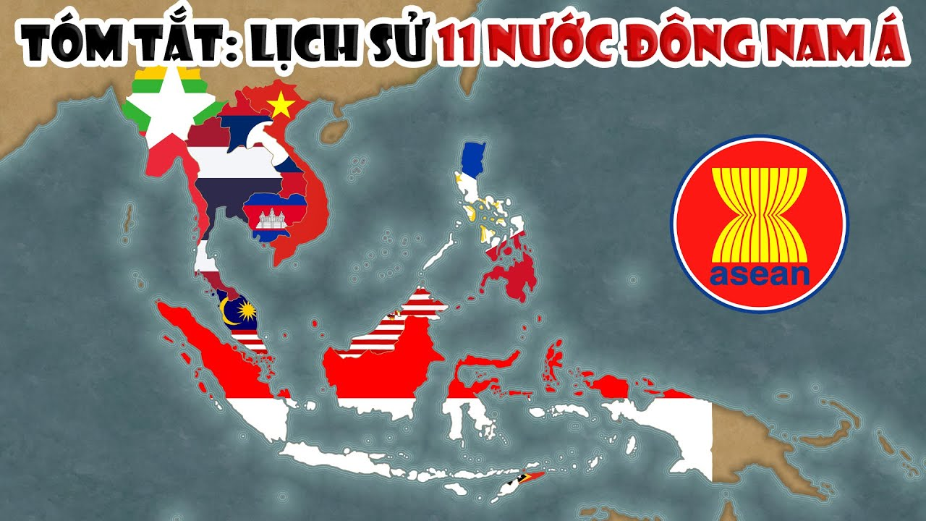


Notes:
SEA game 31 là một sự kiện văn hóa – thể thao lớn của khu vực Đông Nam Á, tổ chức thường niên 2 năm một lần. Những hình ảnh chúng tha vừa tìm hiểu là sự kiện được tổ chức tại Việt Nam vào năm 2021 và có sự tham gia của 11 nước Đông Nam Á. Vậy Đông Nam Á ở đâu và gồm những nước nào? Chúng ta cùng tìm hiểu trong bài học hôm nay

Slide 6


Slide 7



Slide 8

Đọc thông tin và quan sát hình 2, em hãy:
- Xác định vị trí địa lí của khu vực Đông Nam Á trên lược đồ.
- Kể tên các quốc gia trong khu vực Đông Nam Á.

Slide 9
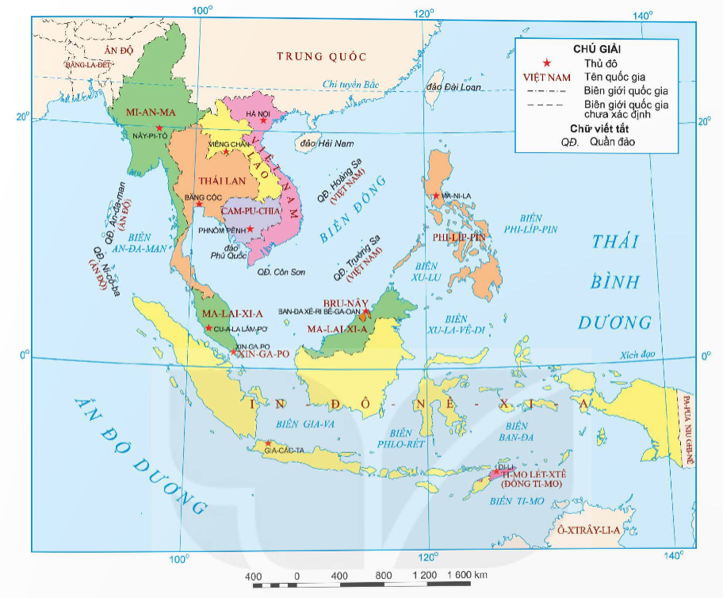

Slide 10

Khu vực Đông Nam Á ở phía đông nam của châu Á, tiếp giáp với Thái Bình Dương và Ấn Độ Dương.

Slide 11
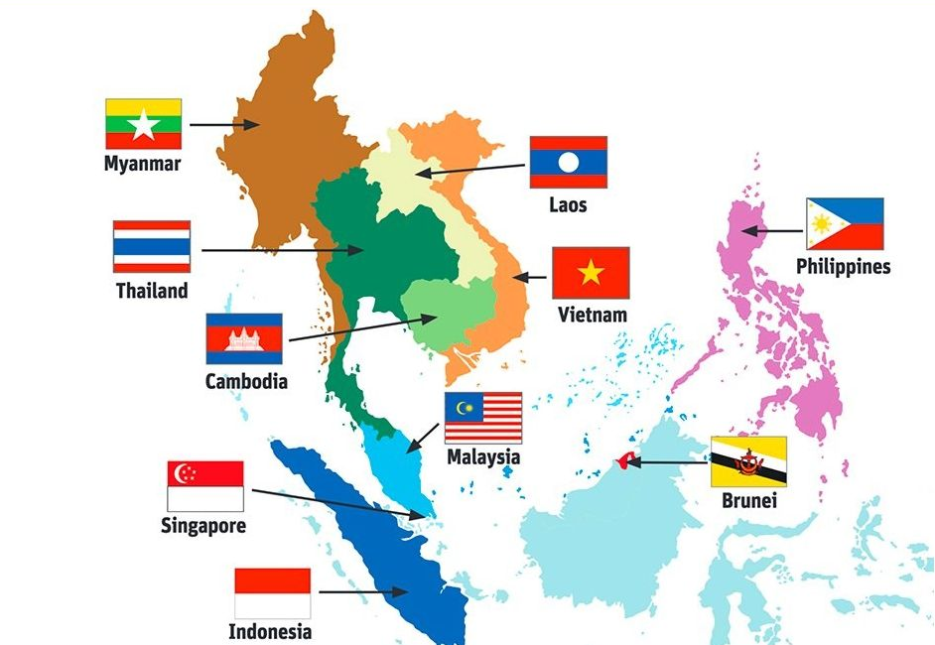
Đông Nam Á gồm có 11 nước: Lào, Cam-pu-chia, Việt Nam, Thái Lan, Mi-an-ma, In-đô-nê-xi-a, Ti-mo Lét-xtê, Xin-ga-po, Phi-líp-pin, Ma-lai-xi-a, Bru-nây; gồm hai bộ phận: Đông Nam Á lục địa và Đông Nam Á hải đảo.

Slide 12
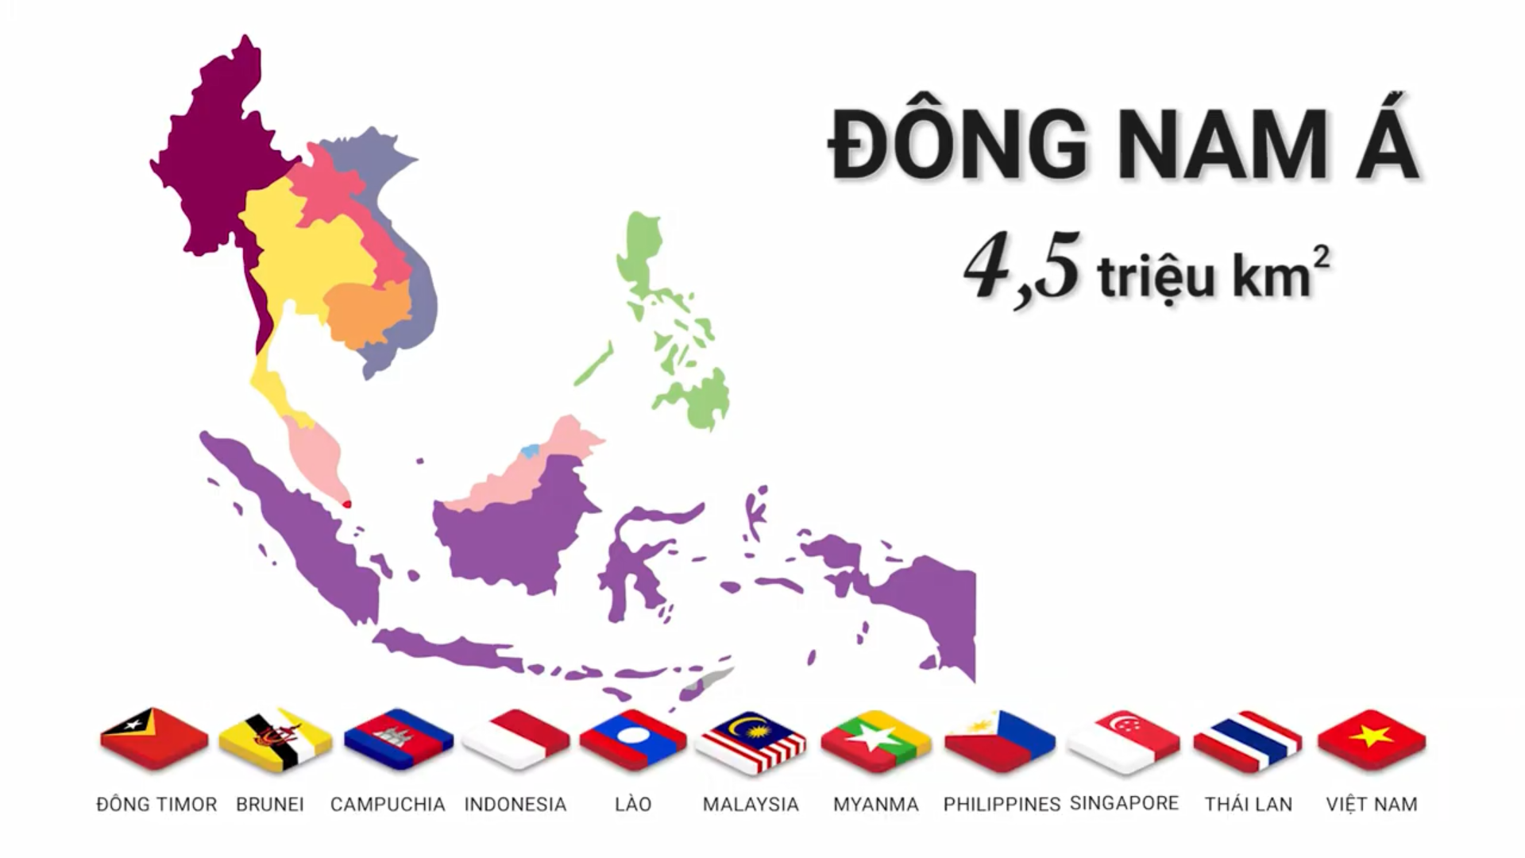

Slide 13

Xác định vị trí các nước trong bộ phận Đông Nam Á lục địa và vị trí các nước trong phần Đông Nam Á hải Đảo.

Slide 14
Đông Nam Á lục địa: Cam-pu-chia, Lào Việt Nam, Thái Lan, Mi-an-ma.
Đông Nam Á hải đảo: In-đô-nê-xi-a, Ti-mo Lét-xtê, Xin-ga-po, Phi-líp-pin, Ma-lai-xi-a, Bru-nây

Slide 15

Đông Nam Á có vị trí mang tính chiến lược ở khu vực châu Á và trên thế giới. Đông Nam Á nằm trên điểm kết nối của một trong hai tuyến đường hàng hải nhộn nhịp nhất thế giới và là nơi giao thoa của hai nên văn minh lớn (Trung Hoa và Ấn Độ). Tất cả các đặc điểm trên tạo thuận lợi cho các quốc gia trong khu vực Đông Nam Á tiếp cận và giao lưu, hợp tác và buôn bán với những nền kinh tế lớn nhất thế giới.

Slide 16


Slide 17
Dựa vào lược đồ các quốc gia trong khu vực Đông Nam Á, hãy xác định các quốc gia thành viên của ASEAN trên lược đồ.

Slide 19
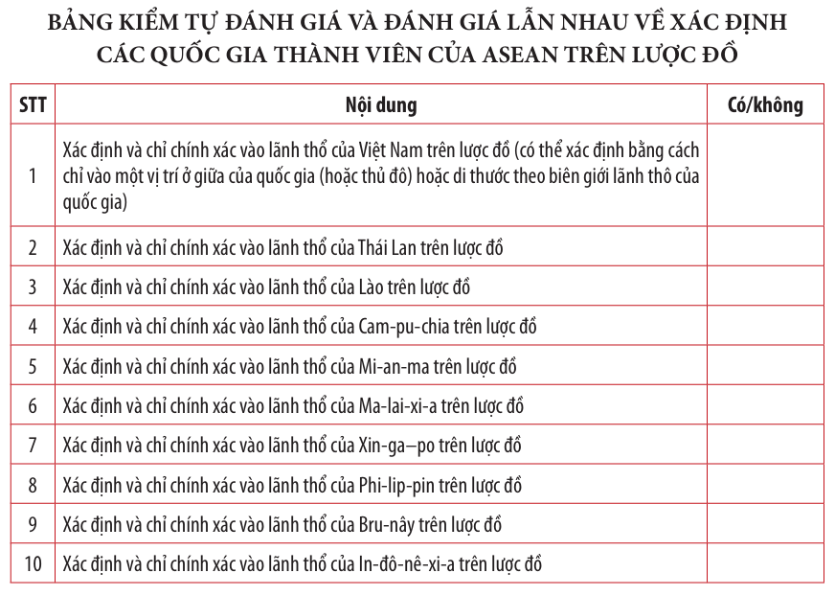

Slide 20


Slide 21
z
z
Chia sẻ một số hiểu biết của mình về các nước Đông Nam Á (ngoài Lào và Cam – pu – chia đã học)

Slide 22


Slide 23


...............................
.....................................
..............................

Slide 24


